Slide 1
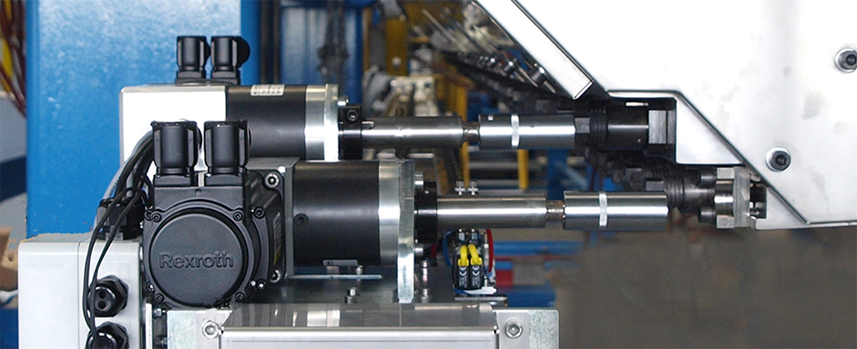
maku-DieTool ®
-patentiert-
vollautomatisches Düsenlippen-
und Staubalkeneinstellsystem
1

Slide 2

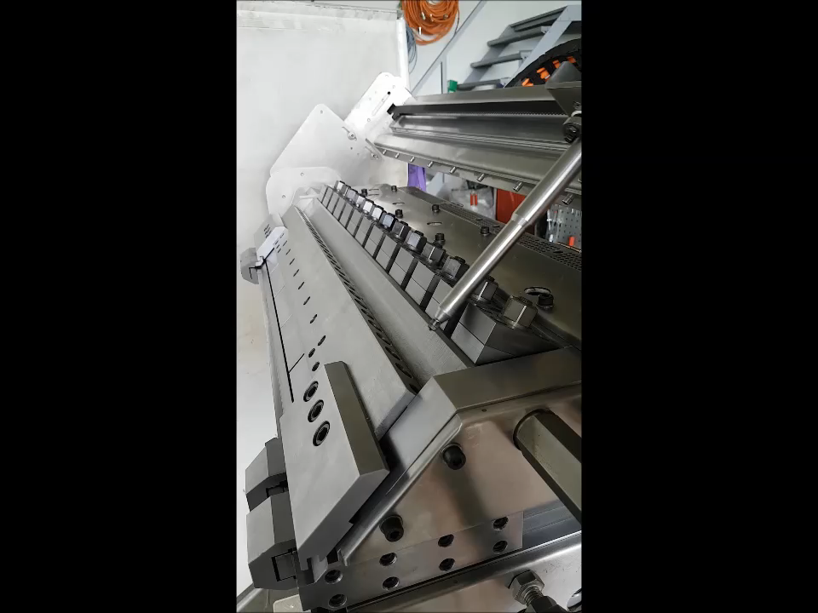
maku-DieTool ®
Für alle manuellen einstellbaren Breitschlitzdüsen
Für alle Automatikbreitschlitzdüsen
Unabhängig vom Einbauwinkel
Unabhängig vom Schraubenkopf
Unabhängig vom Schraubentyp (Druck/Zug-Druck)
Installation auf Düse oder Düsenwagen
Eckdaten - Materialdicken von 0.005 – 50.00 mm
- Düsenbreiten von 300 mm bis 12 m
- Alle gängigen Polymere
Copyright Hecht Solutions
Bilder und Zeichnungen maku ag CH
2

Slide 3
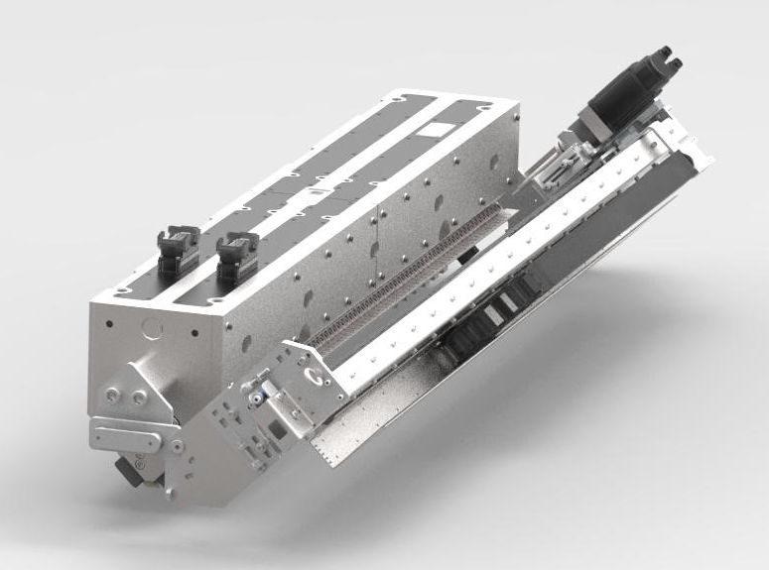
maku-DieTool ®
Lippenverstellung
3

Slide 4
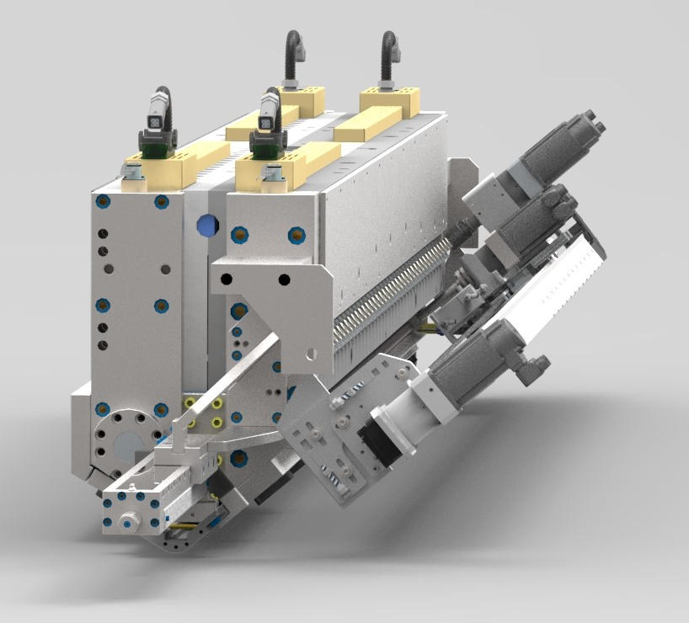
maku-DieTool ®
Lippen- und Staubalkenverstellung
4

Slide 5
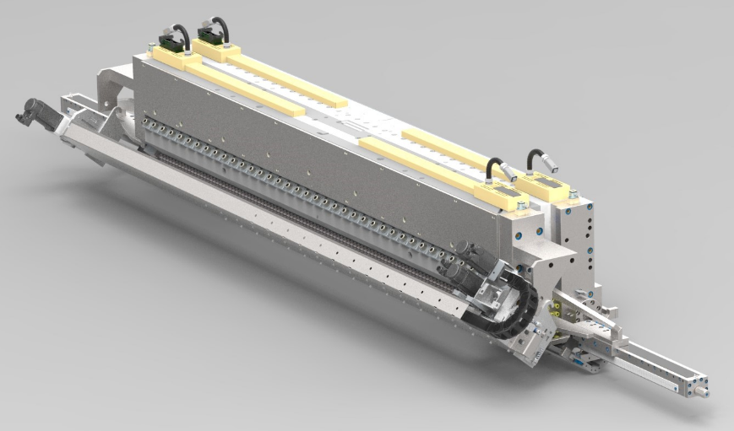
maku-DieTool ®
Inkl. automatische Decklingverstellung
5

Slide 6
maku-DieTool ®
3D PDF

Slide 7
maku-DieTool ®
Funktionalität
Copyright Hecht Solutions
Bilder und Zeichnungen maku ag CH
7
Automatische Regelung des Querprofiles durch Übernahme eines regelmäßigen Datentelegramms von einem Dicken oder Flächengewichtsmessgerät. Die Regelphilosophie ist Bestandteil der maku DieTool Software.
Regelung des Querprofiles über die im Dicken oder Flächengewichtsmessgerät hinterlegte Regelphilosophie.
Der Linearwagen wird durch den Antriebsmotor in die gewünschte Position gefahren (vquer= 1.0 m/sec / vmax= 4.0 m/sec.)
Automatische Referenzierung der Stellschrauben.
Einstellzeit pro Schraube 2 bis 3 Sekunden, je nach Düsenbreite
Automatische Berücksichtigung von Drehmoment und Spiel der Stellschrauben in den eingegebenen Grenzen. (0,36 Grad u. 2 NM)
Automatische Justage des internen Decklings (Option)

Slide 8
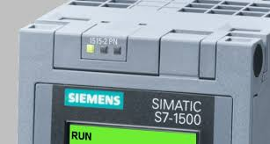
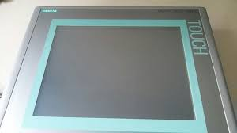
maku-DieTool ®
Visualisierung und Steuerung
Siemens S7 1500 SPS Steuerung mit Touchscreen MP 27710 (10”)
Steuerschrank: T 400 x B 600 x H 1900 (inklusive Sockel)
8

Slide 9
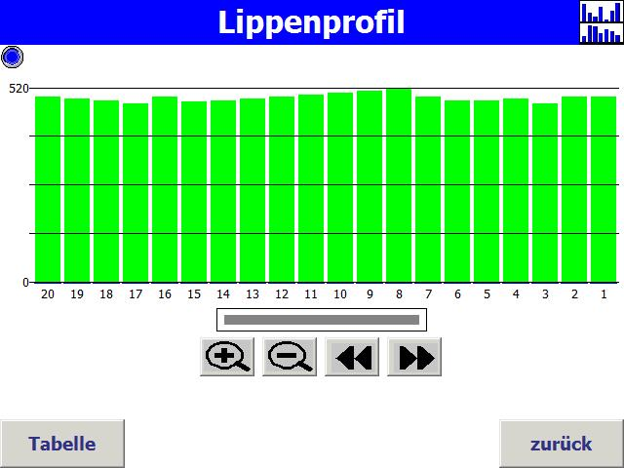
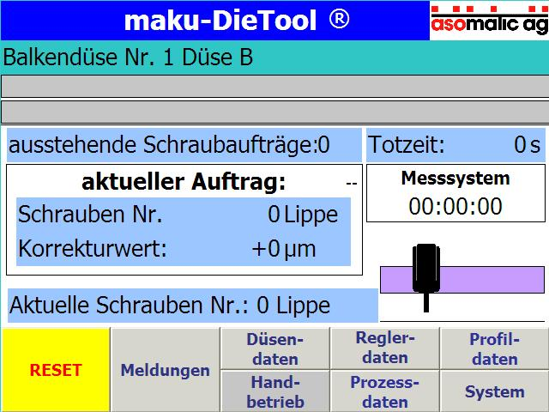
maku-DieTool ®
Visualisierung und Steuerung
9

Slide 10

maku-DieTool ®
Video

Slide 11
maku-DieTool ®
Parameter
die Produktdaten können sich auf mehrere Düsen beziehen
bis zu 30 unterschiedliche Produkte sind als Rezeptur speicherbar
Regelalgorithmen sind in 3 Regelzonen aufgeteilt: grob, fein und feinst
Es können Einzelschrauben (von grösster zur kleinsten Abweichung)
oder Bereiche mit Berücksichtigung der Nachbarschrauben eingestellt werden
Istprofile können als Sollprofile übernommen und als neue oder bestehende Rezeptur angelegt werden
Bis zu 30 unterschiedliche Lippenprofile sind als Rezeptur speicherbar

Slide 12
maku-DieTool ®
Zusammenfassung
Direkte Einstellung der Stellschrauben
Grob- und Fein- und Feinsteinstellung über den ganzen Einstellbereich der Lippenöffnung.
Nachrüsten manueller Düsen und aller Hersteller
Umrüstzeit auf eine Automatikdüse 1-2 Tage (Installation und Inbetriebnahme).
Schnelle Rüstzeit durch gespeicherte Düsenparameter.
Einstellzeit pro Schraube 2 bis 3 Sekunden, je nach Düsenbreite
Abspeichern von Lippen und Staubalken Profilen.
Kein Verspannen der Lippe oder des Staubalkens.
Max. Energieverbrauch 0.2 kW/h. Dies entspricht ~ €180.00 an jährlichen Energiekosten (6’000 Std. à 0.15 €/kW/h).

Slide 13
maku-DieTool ®
Vielen Dank

